Slide 1




ПРЕЗЕНТАЦИЯ ПРОЕКТА
«Устройство современной детской площадки в п. Нижнесортымский»
сельское поселение Нижнесортымский, Сургутский район
Ханты-Мансийский автономный округ - Югра
#городаменяютсядлянас

Slide 2
ОБЩАЯ ИНФОРМАЦИЯ
НАЗВАНИЕ ПРОЕКТА: «Устройство современной детской площадки в п. Нижнесортымский»
МЕСТОПОЛОЖЕНИЕ: ул. Хусаинова, микрорайон №6, п. Нижнесортымский, Сургутский район, Ханты-Мансийский автономный округ- Югра
ИНФОРМАЦИЯ ПО ТЕКУЩЕМУ ИСПОЛЬЗОВАНИЮ: место предназначенное для игры и досуга детей
ОБОСНОВАНИЕ НЕОБХОДИМОСТИ БЛАГОУСТРОЙСТВА: Актуальность разработки проекта обусловлена тем, что площадка расположена в жилом микрорайоне п. Нижнесортымский с многоэтажной застройкой, в котором проживает большое количество детей и подростков. Такое местоположение заставляет уделять особое внимание территории, ее озеленению и благоустройству, приданию и оснащению современным игровым оборудованием, а также формированию мест, времяпровождения и развлечения детей, и антитеррористической защищённости. Цель проекта: Организация отдыха детей, организация антитеррористической защищённости.
Задачи проекта: - преобразование и благоустройство мест общего пользования территории сельского поселения Нижнесортымский;
- формирование здорового образа жизни у населения;
- развитие инициатив и творчества жителей через организацию социально-значимой деятельности;
- воспитание экологической культуры и экологического сознания жителей;
- создание антитеррористической защищённости.
2

Slide 3
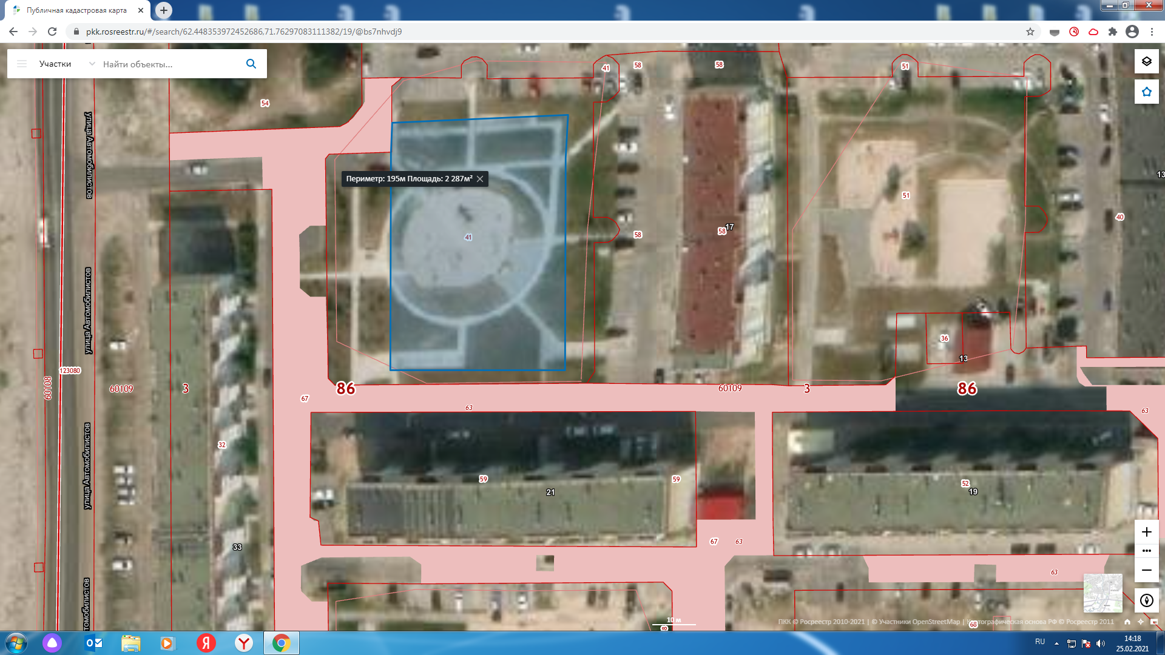
СИТУАЦИОННЫЙ ПЛАН
  Комментарии
- границы площадки
3

Slide 4
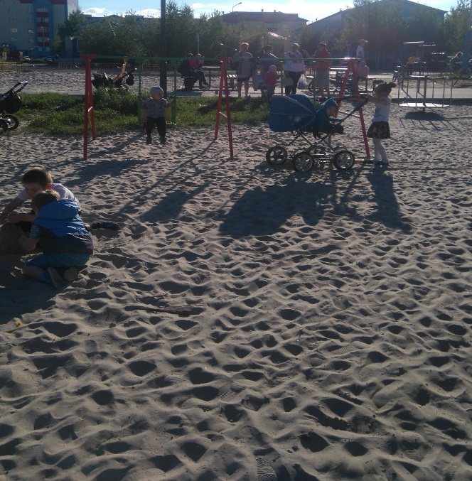
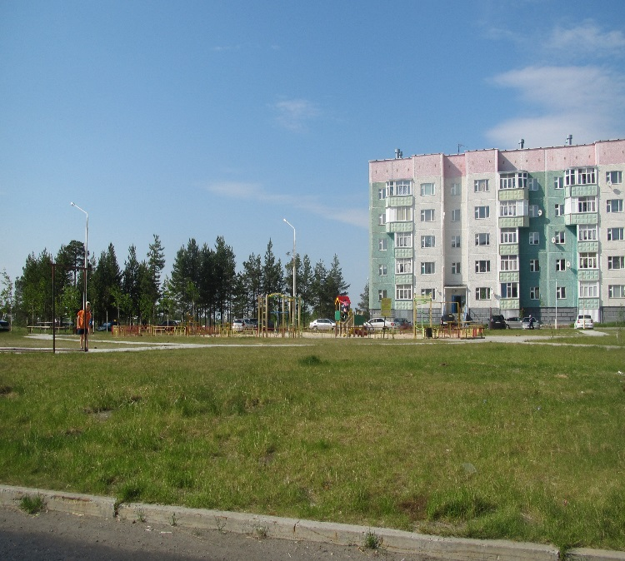
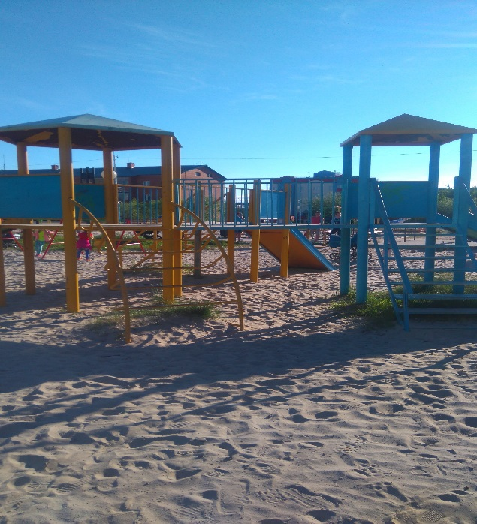
ФОТОФИКСАЦИЯ СУЩЕСТВУЮЩЕЙ СИТУАЦИИ
Комментарий при необходимости
Комментарий при необходимости
Комментарий при необходимости
4

Slide 5
ОБЩАЯ ИНФОРМАЦИЯ
РЕКВИЗИТЫ ВЫПИСКИ ИЗ ЕГРН: земельный участок существующей детской площадки, государственная собственность не разграничена
ИНФОРМАЦИЯ ОБ ОБЪЕКТАХ КАПСТРОЯ: не является объектом капитального строительства
НАЛИЧИЕ ОХРАННЫХ ЗОН: отсутствуют
НАЛИЧИЕ ИНЖЕНЕРНЫХ СЕТЕЙ: отсутствуют
5

Slide 6
ОПИСАНИЕ КОНЦЕПТУАЛЬНЫХ И ПРОЕКТНЫХ РЕШЕНИЙ
  КОНЦЕПТУАЛЬНАЯ ИДЕЯ: Предлагаемый проект предусматривает вовлечение в досуговую деятельность детей поселения. Предусмотрена зона для родителей и их детей в возрасте от 0 до 7 лет (качели, песочница, карусель, скамейка и т.д.). Предусмотрена зона для детей и подростков в возрасте от 3 лет и старше (горки, качели, детский городок и т. д. Для защиты от травмирования предусмотрено бесшовное травмобезопасное покрытие. Для создания антитеррористической защищённости предусмотрено видеонаблюдение, освещение, ограждение по всему периметру площадки
  ПРОЕКТНЫЕ РЕШЕНИЯ: Предлагаемый проект предусматривает вовлечение в досуговую деятельность детей поселения. Предусмотрена зона для родителей и их детей в возрасте от 0 до 7 лет (качели, песочница, карусель, скамейка и т.д.). Предусмотрена зона для детей и подростков в возрасте от 3 лет и старше (горки, качели, детский городок и т. д. Для защиты от травмирования предусмотрено бесшовное травмобезопасное покрытие. Для создания антитеррористической защищённости предусмотрено видеонаблюдение, освещение, ограждение по всему периметру площадки
  Минимальный/дополнительный перечень видов работ по благоустройству (для дворовых территорий МКД): не является дворовой территорией МКД
6

Slide 7
ТЭП: Основные технико-экономические показатели
Технико-экономический показатель | Значение
Длина площадки | 56 м
Ширина площадки | 26 м
Общий объем площадки | 1445 м2
Игровое оборудование и МАФ | 35 шт.
Ограждение | 278 пог. м
Устройство спортивного, игрового оборудования и МАФ | 11151,08 тыс. руб
  Сроки и этапы реализации проекта: до 01 сентября 2022 года, 1 этап
7

Slide 8
ВИЗУАЛЬНЫЕ ОБРАЗЫ И СХЕМЫ
Комментарий при необходимости
Комментарий при необходимости
Комментарий при необходимости
8

Slide 9
ФИНАНСИРОВАНИЕ
Источник финансирования | Объем, тыс. руб. | Доля в общем объеме, %
Федеральный бюджет | 0 | 0
Региональный бюджет | 0 | 0
Муниципальный бюджет | 11151,08 | 100
Внебюджетные источники | 0 | 0
Средства граждан | 0 | 0
Итого: | 11151,08 | 100
  Физическое участие граждан и юридических лиц
9

Slide 10
ВОВЛЕЧЕНИЕ ГРАЖДАН В БЛАГОУСТРОЙСТВО
  ИНСТРУМЕНТЫ ВОВЛЕЧЕНИЯ: публичные слушания проекта муниципальной программы «Формирование комфортной городской среды на территории сельского поселения Нижнесортымский», проведение опроса жителей с. п. Нижнесортымский в рамках планирования реализации проекта «Формирование комфортной городской среды», заседания общественной комиссии сельского поселения Нижнесортымский по обеспечению реализации приоритетного проекта «Формирование комфортной городской среды». А также безвозмездное трудовое участие граждан и юридических лиц с. п. Нижнесортымский в устройстве основания площадки, озеленении.
  РЕЗУЛЬТАТЫ ВОВЛЕЧЕНИЯ: дизайн-проект объекта утверждён решением общественной комиссии сельского поселения Нижнесортымский по обеспечению реализации приоритетного проекта «Формирование комфортной городской среды».
10

Slide 11
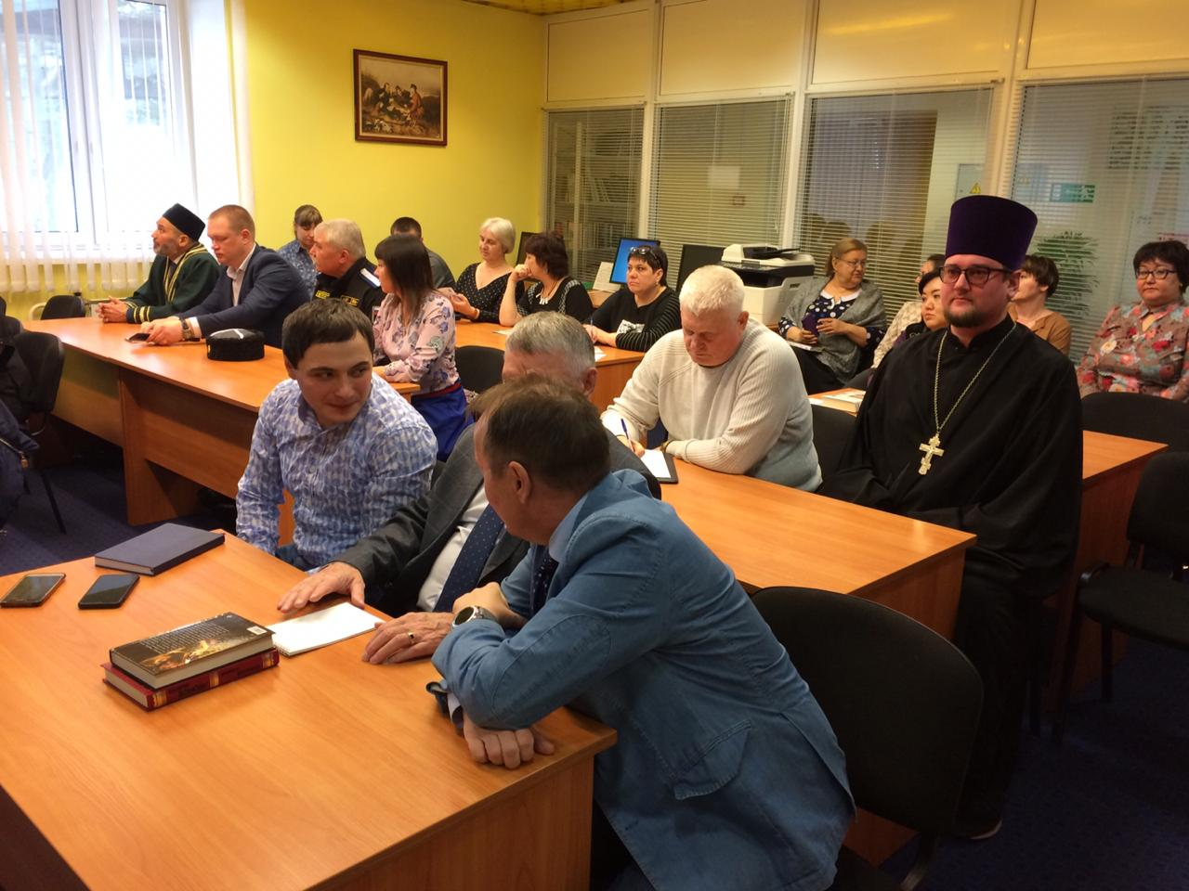
ФОТОГРАФИИ ПРОВОДИМЫХ МЕРОПРИЯТИЙ
Комментарий при необходимости
Комментарий при необходимости
Комментарий при необходимости
11

Slide 12
ОПИСАНИЕ ДОПОЛНИТЕЛЬНЫХ МЕРОПРИЯТИЙ
  Обеспечение доступности объекта проектирования для инвалидов и маломобильных групп населения: поверхности входов в общественную территорию для детей и взрослых расположены на уровне рельефа (без впадин, бордюров, канав и т.п.), поверхности территории на уровне рельефа (без впадин, бордюров, канав и т.п.), предусмотрено бесшовное травмобезопасное покрытие.
  Безопасность, экологичность и комфорт благоустраиваемой территории: поверхности входов в общественную территорию для детей и взрослых расположены на уровне рельефа (без впадин, бордюров, канав и т.п.), поверхности территории на уровне рельефа (без впадин, бордюров, канав и т.п.), предусмотрено бесшовное травмобезопасное покрытие.
  Информация о применении технологий «умного города»: территория зоны отдыха оснащена камерами видеонаблюдения с выходом на пост Отдела полиции № 2 (дислокация п. Нижнесортымский).
  Синхронизация выполнения работ в рамках муниципальной программы с реализуемыми в муниципальных образованиях федеральными, региональными и муниципальными программами (планами) строительства (реконструкции, ремонта) объектов недвижимого имущества, программ по ремонту и модернизации инженерных сетей и иных объектов, расположенных на соответствующей территории: проект реализуется согласно муниципальной программе «Формирование комфортной городской среды на территории сельского поселения Нижнесортымский», синхронизированной в соответствующей части с постановлением Правительства Ханты-Мансийского автономного- округа – Югры от 05.10.2018 № 347-п «О государственной программе Ханты-Мансийского автономного округа – Югры «Жилищно-коммунальный комплекс и городская среда».
12

Slide 13
  Обеспечение всесезонности использования проекта: планируется всесезонное обслуживание (контроль состояния элементов в пригодном к безопасной эксплуатации состояния, уборка мусора и очистка от снега территории) силами и средствами администрации с. п. Нижнесортымский.
  Перечень культурно-массовых, спортивных и иных мероприятий, планируемых к проведению на территории объекта благоустройства (для общественных территорий): досуг детей.
  Информация о планируемой эксплуатации объекта благоустройства (для общественных территорий):совместный неорганизованный досуг детей и родителей.
  Перечень (в том числе визуализированный) элементов благоустройства, предлагаемых к размещению на соответствующей территории (указывается в приложении к презентации): на слайде 8
13

